Slide 1
Relatório Final
Sistemas de Informação Empresariais 2022/23
Projeto 2 – Aplicação PHP, (JS) e Postgres
Grupo 3
Joaquim Daniel Rios da Cunha
up201806651@edu.fe.up.pt
Pedro Miguel Pinto Silva
up201806526@edu.fe.up.pt

Slide 2
Tema escolhido
O tema escolhido para o site é uma loja de artigos informáticos.
Escolhemos este tema pois costumamos utilizar frequentemente sites deste tipo, pelo que já nos encontramos contextualizados, além de ser uma área de interesse pessoal.
Além disto, outro motivo da escolha deve-se ao facto da recolha de informação para popular a base de dados ser simples, pois basta recorrermos à lista de produtos dos sites comerciais já existentes.

Slide 3
Fontes de informação
A principal fonte de informação utilizada será o site da PCDIGA, de onde serão retirados os nomes dos produtos, a sua descrição, imagens, categorias e subcategorias.
https://www.pcdiga.com/
Os ícones a serem utilizados serão retirados do Font Awesome.
https://fontawesome.com/
Alguns elementos CSS (como o menu dropdown de utilizador) foram adaptados de exemplos presentes no W3Schools e estão referenciados com comentários no código.
https://www.w3schools.com/

Slide 4
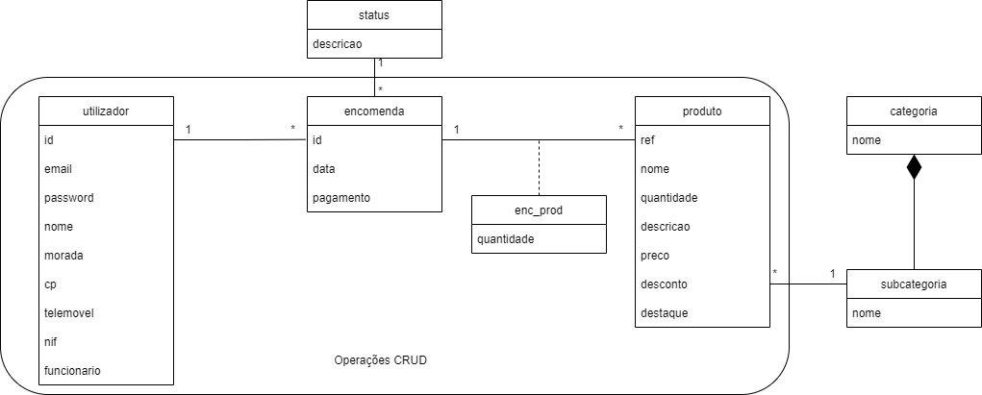
Modelo de Dados

Slide 5
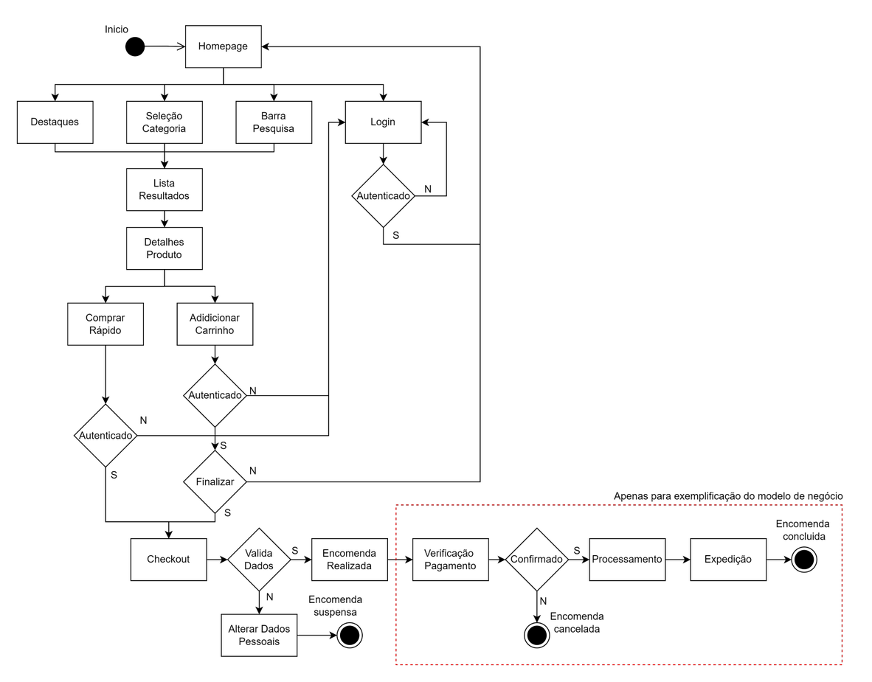
Modelo de Processos: Fluxograma

Slide 6

Casos de Uso
Nível | Descrição
1 | Registar/Autenticar utilizador
1 | Pesquisar produtos por categoria e subcategoria
1 | Filtrar produtos por disponibilidade e preço
1 | Visualizar produtos em destaque (Página Inicial)
1 | Compra rápida de um único produto (sem carrinho)
1 | Consultar e modificar dados pessoais
1 | Consultar histórico pessoal de encomendas
1 | Gerir produtos (adicionar, editar, eliminar)
1 | Consultar e alterar estado das encomendas
2 | Pesquisar produtos por nome (simplificado)
2 | Visualizar produtos em desconto (Página Inicial)
2 | Adicionar produto ao carrinho
2 | Fazer o checkout de todos os produtos do carrinho
Legenda
Utilizador não autenticado
Cliente
Funcionário

Slide 7
Casos de Uso
Nível | Descrição
3 | Pesquisar produtos consoante as suas especificações de subcategoria (ex: nas CPU, escolher entre marca, arquitetura, cache, etc)
3 | Limitar o número de resultados por página dinamicamente (10, 20, 50)
3 | Alterar quantidade e remover produtos do carrinho
3 | Introduzir especificações de subcategoria ao adicionar novo produto
Legenda
Utilizador não autenticado
Cliente
Funcionário

Slide 8
Casos de Uso - Review
Dos casos de uso definidos, cumprimos todos os de nível 1 (obrigatórios), sendo que para o requisito relativo à gestão de contas de utilizador, adicionamos a possibilidade de apagar uma conta.
Já relativamente ao nível 2, que diz respeito aos casos de uso que implementaríamos caso existisse tempo disponível, tínhamos como principal objetivo a implementação do carrinho. Estruturamos desde início a arquitetura da aplicação, bem como o modelo da base de dados, para contemplar encomendas associadas a mais do que um produto, tendo isto em mente.
No entanto, todos os elementos do site foram feitos de raiz para este trabalho (não foi utilizado nenhum dos nossos primeiros projetos de HTML CSS como base), o que fez com que não sobrasse tempo para as funcionalidades do nível 2.
Assim, do nível 2, apenas implementamos o destaque dos produtos em desconto na página principal.

Slide 9
Funcionalidades extra
Há medida que implementamos a aplicação, detetamos alguns detalhes que seriam úteis, no contexto dos casos de uso que enunciamos. Alguns destes são:
- Para garantir que cada tipo de utilizador apenas tinha acesso ao seu conjunto de páginas, ou seja, um utilizador autenticado tentar aceder a páginas do funcionário inserindo o seu URL, implementamos duas funções (/include/security.php) que redirecionam a página para o index.html dependendo das permissões estabelecidas em variáveis de sessão.
- Ao realizar encomendas de produtos, a quantidade selecionada é subtraída na tabela de produtos. Caso a encomenda contemple uma quantidade maior do que a disponível em stock, não é possível efetuar o registo dessa encomenda.
- Se o método de pagamento escolhido pelo cliente for na entrega, o estado “Aguardar Pagamento” não fica disponível no menu do funcionário. A encomenda apenas fica com este estado caso o cliente selecione pagar com “Multibanco”.
- No preenchimento de todos os formulários, as informações são relembradas em caso de erro.
Notes:
A escolha dos destaques é realizada por uma escolha aleatoria de 3 produtos (adicionar ?)

Slide 10
Opções de estilo
O estilo de letra que será utilizado para todo o texto do website será o Verdana. Sempre que possível, o tamanho será igual ao tamanho do estilo dos elementos do mockup.
Pretendem-se 3 “divs” principais que contêm:
- Banner e barra de navegação
- Conteúdo da página
- Rodapé com informações dos autores e da UC
Caso o utilizador passe o rato por cima de todos os botões, os mesmos adquirem propriedades diferentes (recorrendo à pseudo class “hover”).
Os conteúdos vão possuir um “padding” lateral em relação às bordas da página, cujo valor ao certo ainda será definido.
Os valores de RGB para as cores dos diferentes elementos podem ser consultados no mockup selecionando o elemento e escolhendo a opção de “mais cores”.
Eventualmente poderão ser utilizados recursos do “Font Awesome” (como já foi referido em relação aos ícones).

Slide 11
Padrões na escrita do código
No que diz respeito a nomenclaturas de ficheiros, serão utilizados os seguintes padrões:
- Formulários: para páginas que permitam ao utilizador selecionar/introduzir dados, será utilizado o prefixo “form”. Exemplo: formLogin.php, formAddProduct.php.
- Ações: os scripts que modificam os modelos de dados existentes terão o prefiro “action”. Exemplo: actionCreateOrder.php, actionLogout.php.
Relativamente a variáveis, existem dois padrões já definidos:
- Cookies: terão o prefixo “c”.
- Variáveis de sessão: terão o prefixo “s”.
As funções relativas às operações de SQL terão indicadas no seu prefixo a qual nível de utilizador são referentes (não autenticado / cliente / empregado) e são acompanhadas de uma pequena descrição dos parâmetros de input e output.
Serão introduzidos comentários de modo a delimitar zonas no código e a indentação que será utilizada encontra-se de acordo com as boas práticas já abordadas ao longo das aulas (exemplo: indentar corretamente uma query SQL).

Slide 12
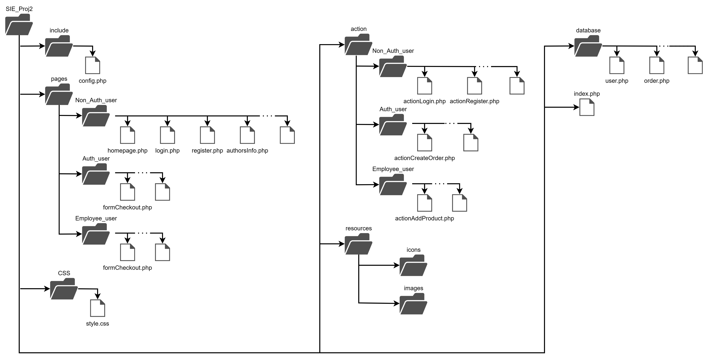
Hierarquia de pastas

Slide 13
Gestão do projeto
Tendo definido os padrões de escrita de código, bem como a hierarquia de pastas, foi possível que estivéssemos a trabalhar ao mesmo tempo, em funcionalidades diferentes, sem gerar conflitos na aplicação.
Para este efeito, utilizamos a plataforma GitHub como repositório.
https://github.com/dany3cunha/SIE-FEUP
Esta ferramenta destaca possíveis sobreposições de código, ao realizar submissões (“commits”), além de garantir um registo de versões ao longo do projeto, para que seja possível voltar a versões anteriores. Este registo pode ser visualizado em:
https://github.com/dany3cunha/SIE-FEUP/commits/main
Utilizadores GitHub:
- dany3cunha (Joaquim Cunha)
- pedrosilva2703 (Pedro Silva)

Slide 14
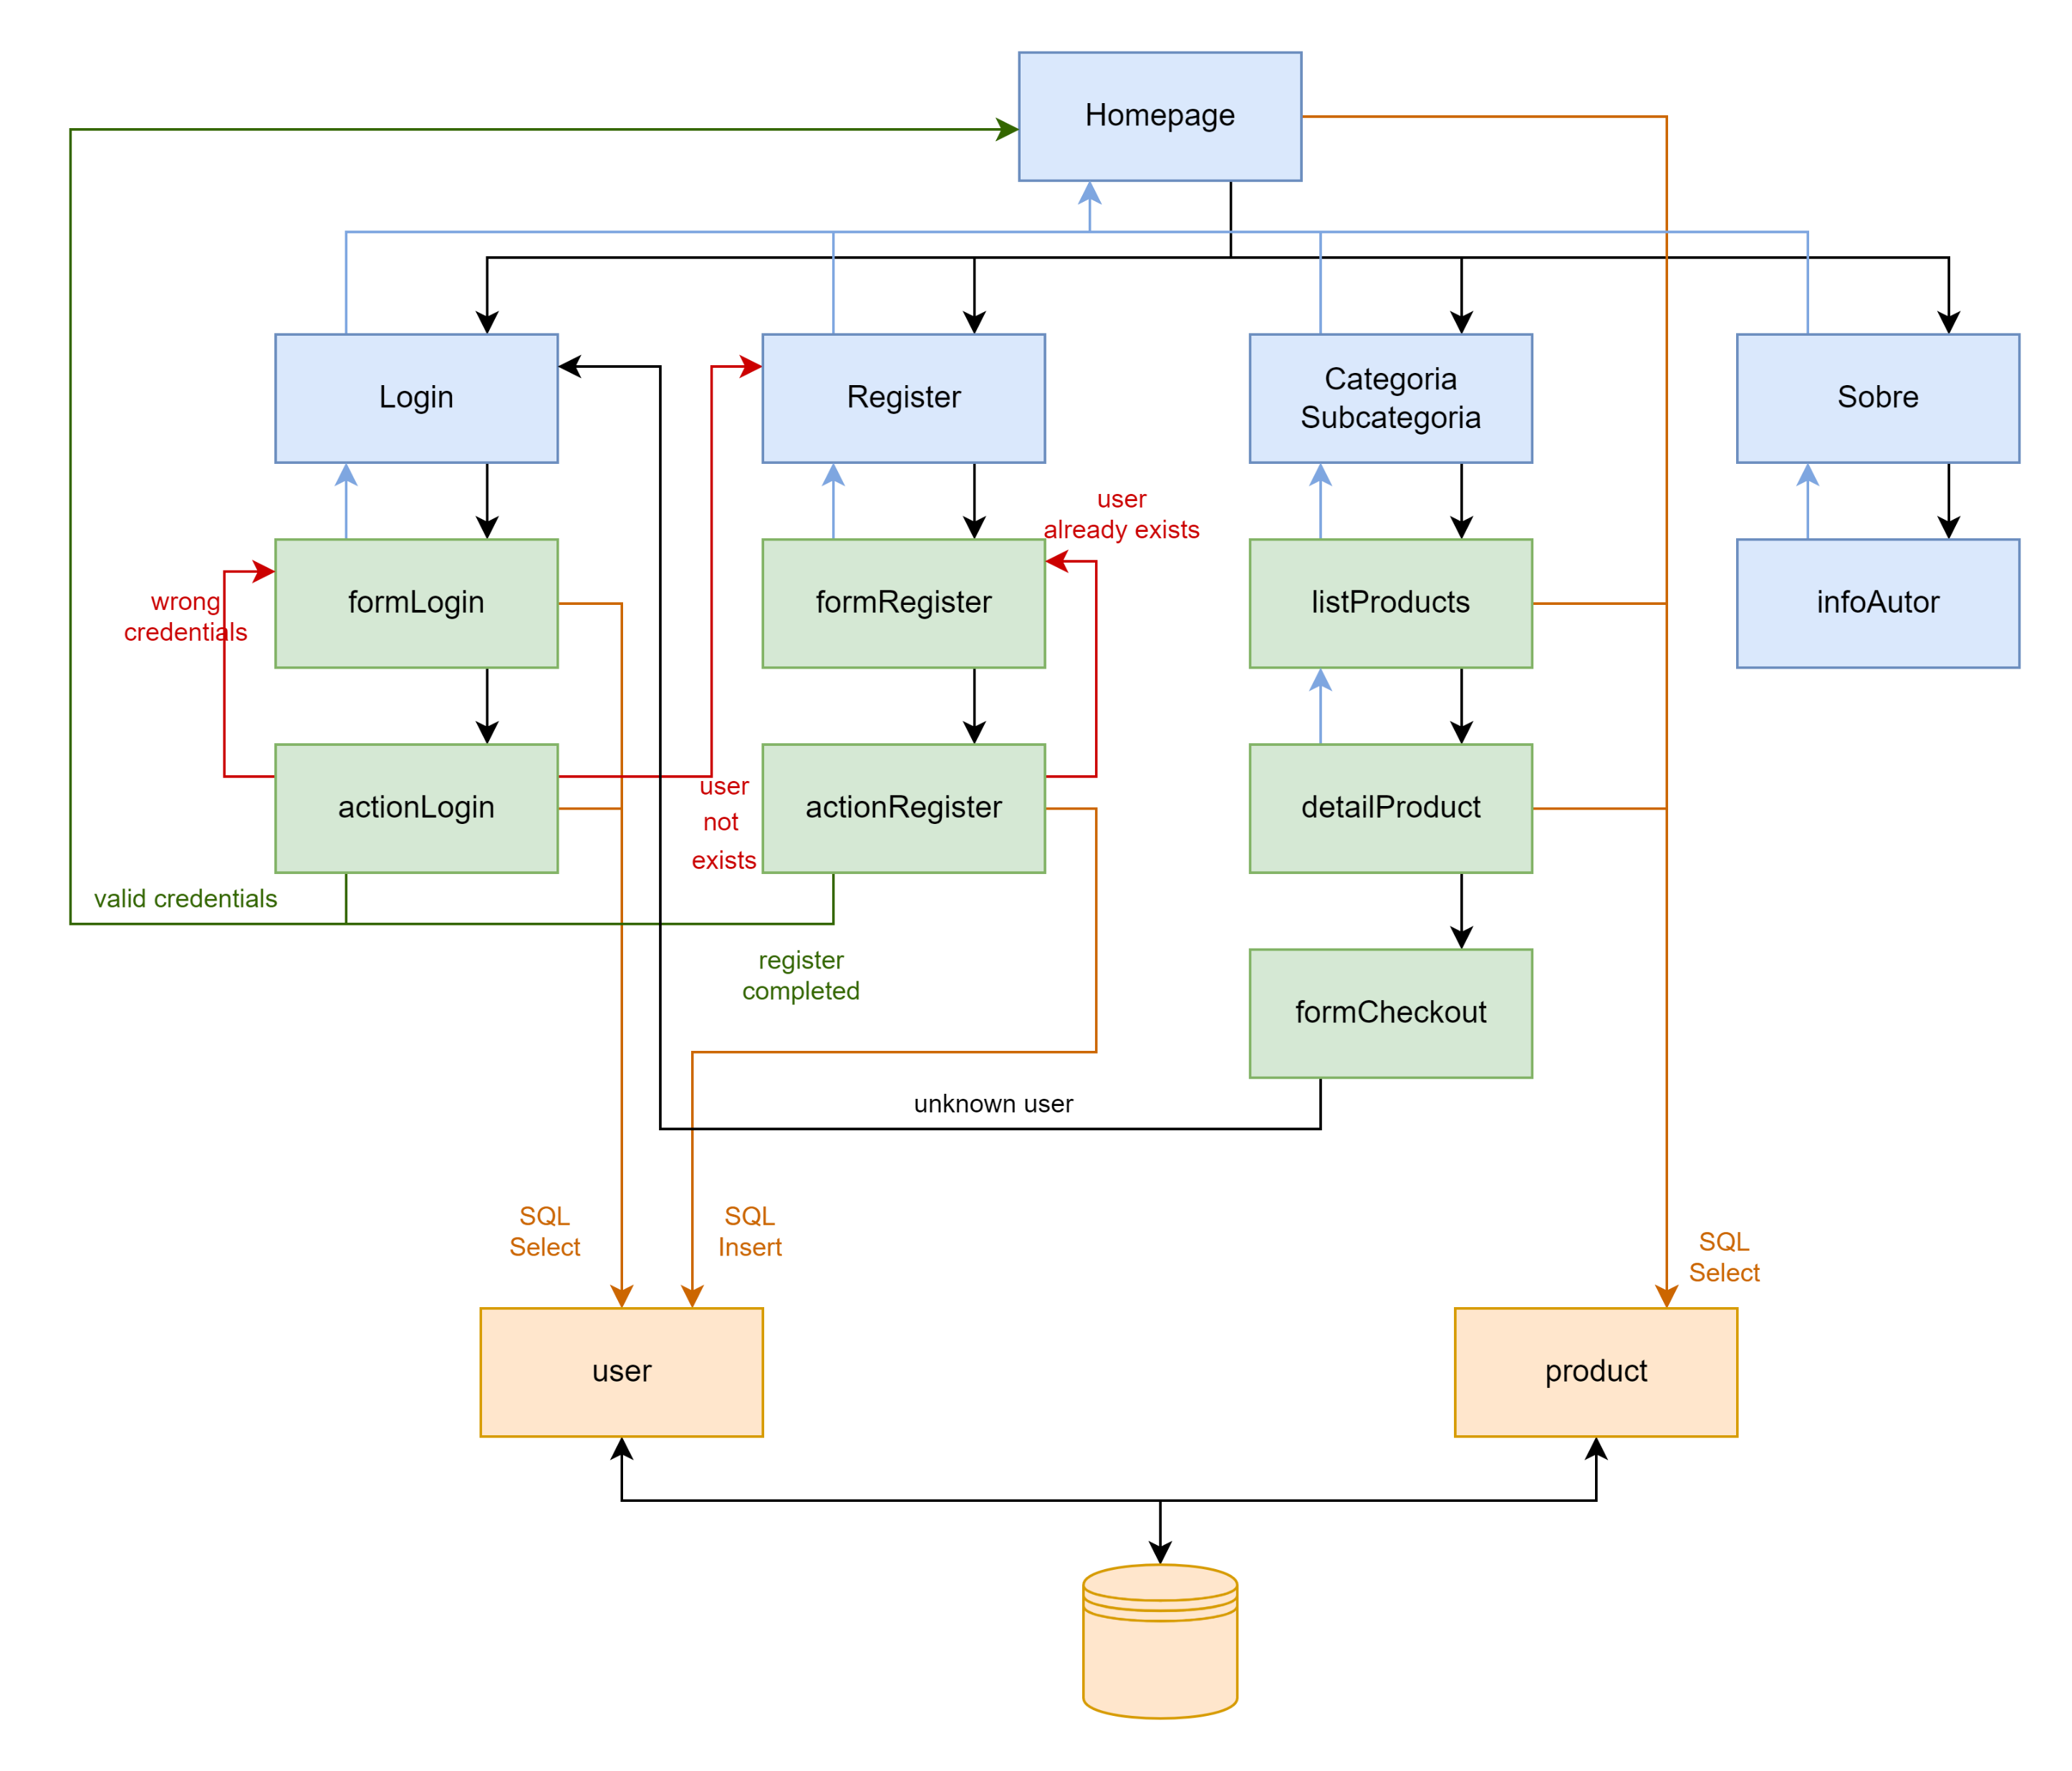
Diagrama de Arquitetura
Legenda
Apresentação
PHP
Database
Utilizador não autenticado

Slide 15
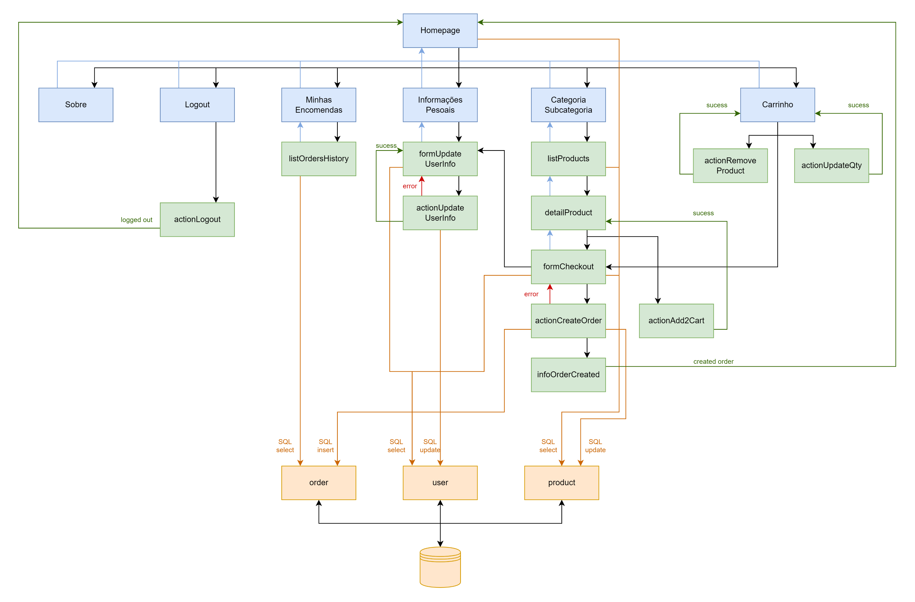
Diagrama de Arquitetura
Legenda
Apresentação
PHP
Database
Utilizador autenticado (cliente)

Slide 16
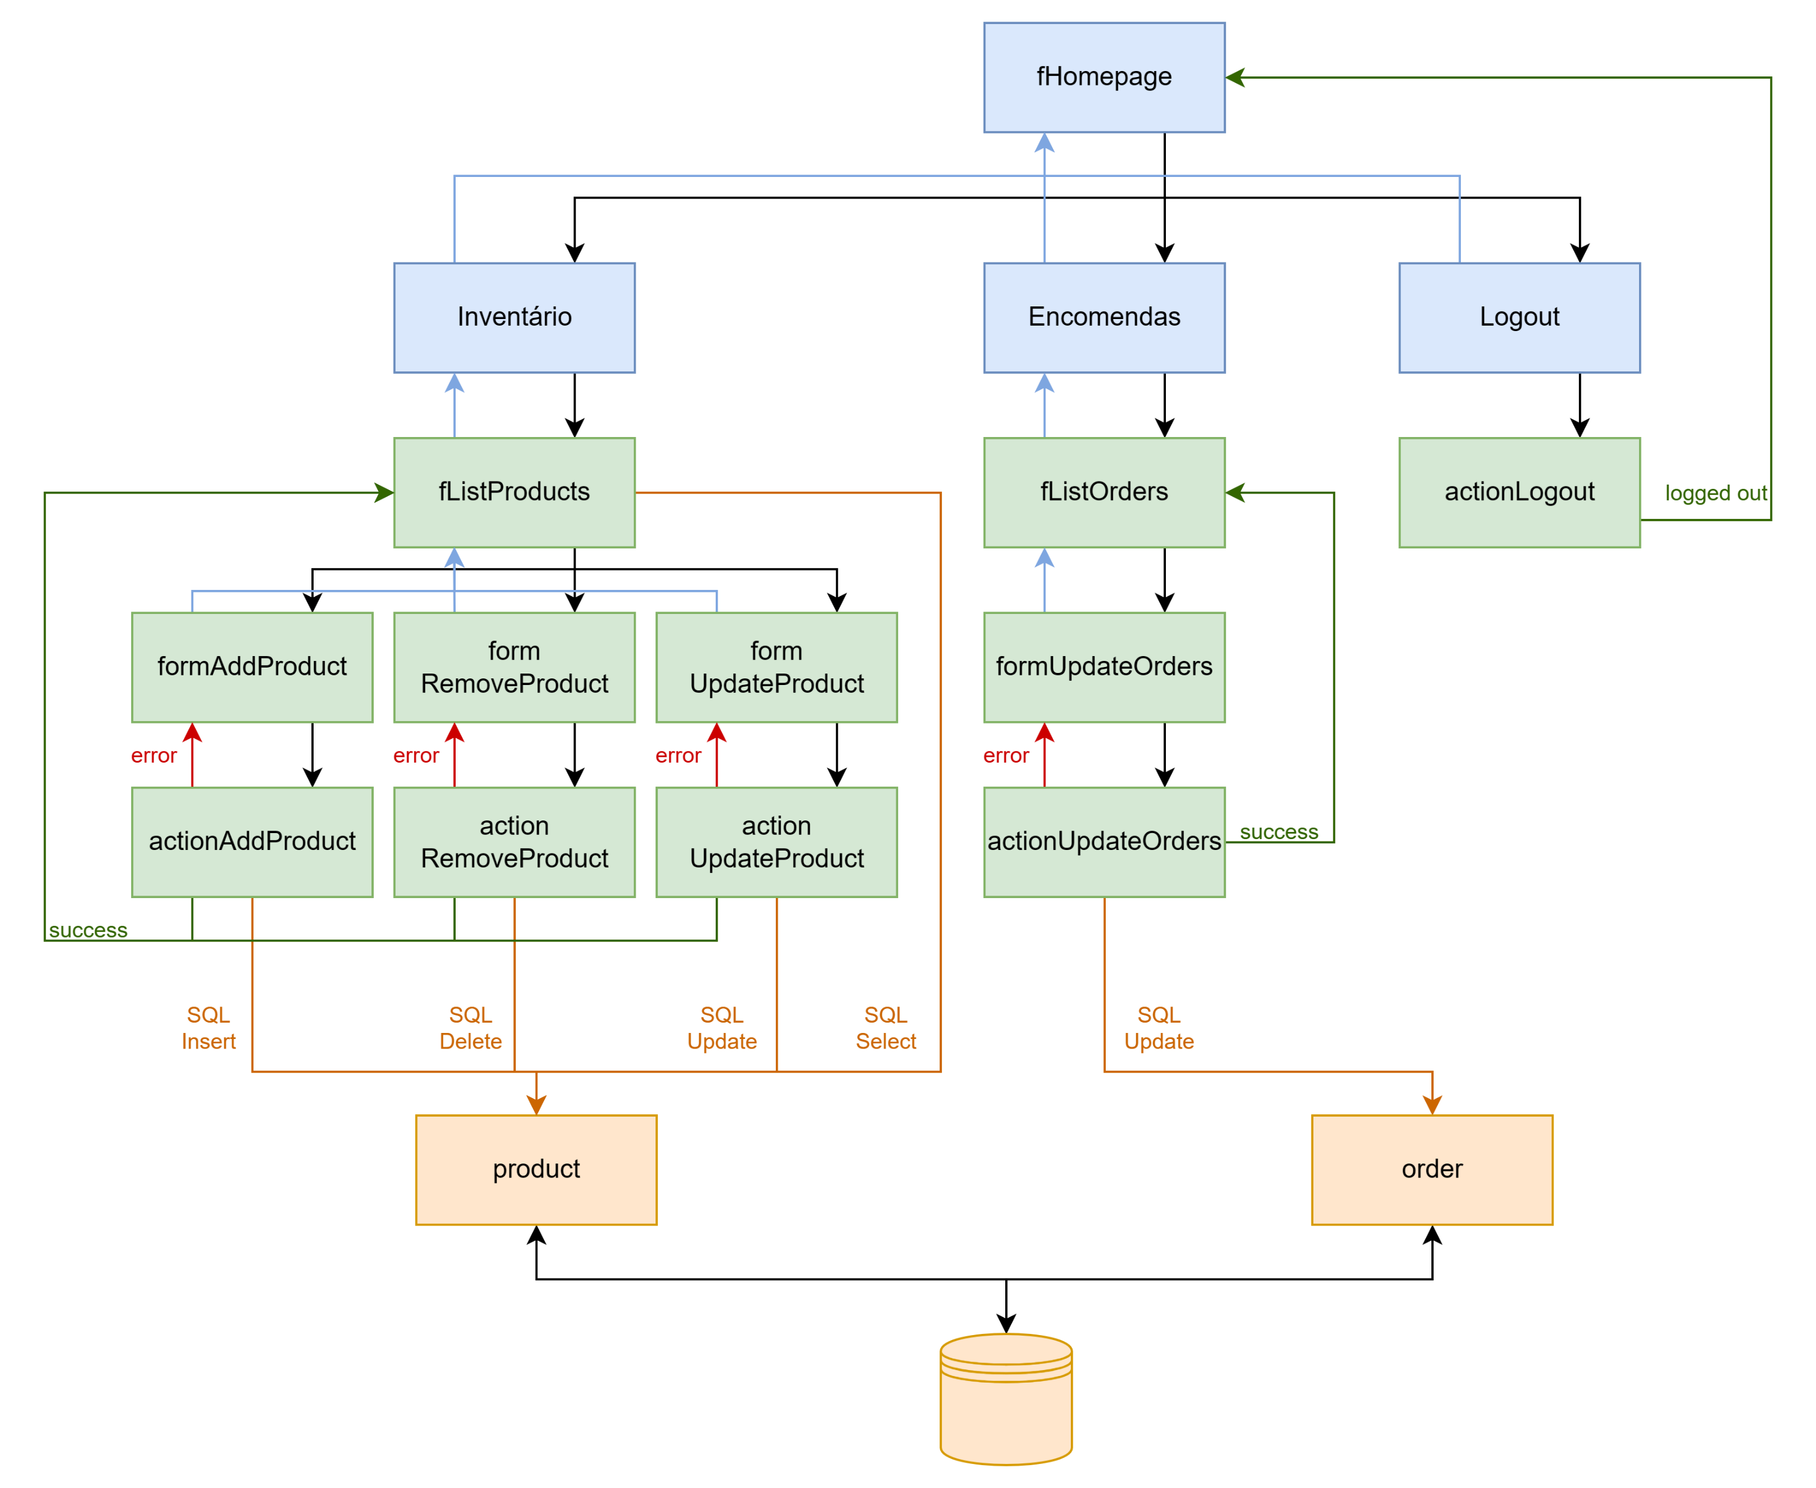
Diagrama de Arquitetura
Legenda
Apresentação
PHP
Database
Utilizador autenticado (funcionário)

Slide 17
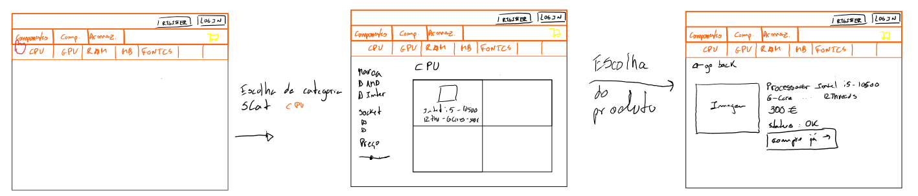
Esboço das interfaces

Slide 18
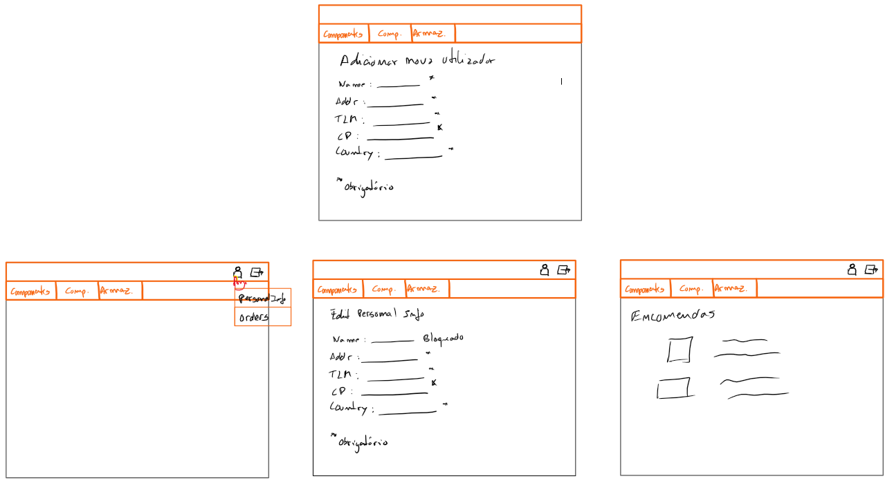
Esboço das interfaces

Slide 19
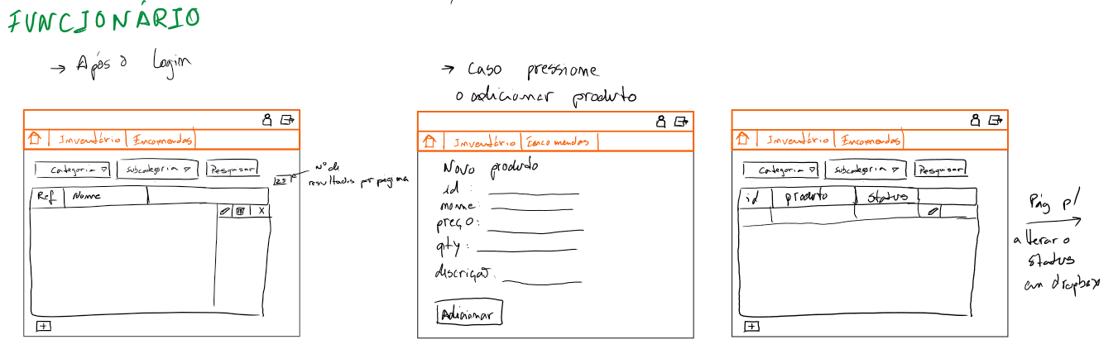
Esboço das interfaces

Slide 20
Mockups

Slide 21


LOGIN
REGISTO
Componentes | Computadores | Armazenamento
FEUP MEEC – Sistemas de Informação Empresariais 2022/23
Projeto 2 – Aplicação PHP, (JS) e Postgres © Joaquim Cunha (up201806651@edu.fe.up.pt) © Pedro Silva (up201806526@edu.fe.up.pt)

Slide 22
LOGIN
REGISTO
Componentes | Computadores | Armazenamento
Destaques da Semana
Título do produto
Preço
Título do produto
Preço
Título do produto
Preço
FEUP MEEC – Sistemas de Informação Empresariais 2022/23
Projeto 2 – Aplicação PHP, (JS) e Postgres © Joaquim Cunha (up201806651@edu.fe.up.pt) © Pedro Silva (up201806526@edu.fe.up.pt)

Slide 23

LOGIN
REGISTO
Componentes | Computadores | Armazenamento
Processadores | Motherboards | Placas Gráficas | Memórias RAM | Fontes Alimentação | Coolers CPU | Caixas de Computadores | Ventoinhas
Disponibilidade
 | Em stock
 | Sem stock
Preço
0€
900€
Título do produto
Preço
Título do produto
Preço
Título do produto
Preço
Título do produto
Preço
Título do produto
Preço
Título do produto
Preço
FEUP MEEC – Sistemas de Informação Empresariais 2022/23
Projeto 2 – Aplicação PHP, (JS) e Postgres © Joaquim Cunha (up201806651@edu.fe.up.pt) © Pedro Silva (up201806526@edu.fe.up.pt)

Slide 24

LOGIN
REGISTO
Componentes | Computadores | Armazenamento
Processadores | Motherboards | Placas Gráficas | Memórias RAM | Fontes Alimentação | Coolers CPU | Caixas de Computadores | Ventoinhas
Página Inicial < Componentes < Processadores
Título do produto
Preço
Disponibilidade
Compre já
Adicionar ao Carrinho
FEUP MEEC – Sistemas de Informação Empresariais 2022/23
Projeto 2 – Aplicação PHP, (JS) e Postgres © Joaquim Cunha (up201806651@edu.fe.up.pt) © Pedro Silva (up201806526@edu.fe.up.pt)

Slide 25

LOGIN
REGISTO
Componentes | Computadores | Armazenamento
Login
Email
Password
FEUP MEEC – Sistemas de Informação Empresariais 2022/23
Projeto 2 – Aplicação PHP, (JS) e Postgres © Joaquim Cunha (up201806651@edu.fe.up.pt) © Pedro Silva (up201806526@edu.fe.up.pt)

Slide 26
LOGIN
REGISTO
Componentes | Computadores | Armazenamento
Registo
Email
Password
Nome*
Morada
Código Postal
Contacto Telefónico
NIF
 | * Campos obrigatórios
REGISTAR
FEUP MEEC – Sistemas de Informação Empresariais 2022/23
Projeto 2 – Aplicação PHP, (JS) e Postgres © Joaquim Cunha (up201806651@edu.fe.up.pt) © Pedro Silva (up201806526@edu.fe.up.pt)

Slide 27


Dados Pessoais
Encomendas
Componentes | Computadores | Armazenamento
Dados Pessoais
Email*
Password*
Nome*
Morada
Código Postal
Contacto Telefónico
NIF
 | * Campos obrigatórios
GUARDAR
Eliminar
Conta
FEUP MEEC – Sistemas de Informação Empresariais 2022/23
Projeto 2 – Aplicação PHP, (JS) e Postgres © Joaquim Cunha (up201806651@edu.fe.up.pt) © Pedro Silva (up201806526@edu.fe.up.pt)

Slide 28

Dados Pessoais
Encomendas
Componentes | Computadores | Armazenamento
Encomendas
Nº da encomenda | Produto | Total | Estado
#encomenda | Título do produto | -- € | Em processamento
#encomenda | Título do produto | -- € | Em processamento
Página similar à
“Resumo da encomenda”
FEUP MEEC – Sistemas de Informação Empresariais 2022/23
Projeto 2 – Aplicação PHP, (JS) e Postgres © Joaquim Cunha (up201806651@edu.fe.up.pt) © Pedro Silva (up201806526@edu.fe.up.pt)

Slide 29
Dados Pessoais
Encomendas
Componentes | Computadores | Armazenamento
Resumo da Encomenda
 | Título do produto | Quantidade | Preço
 | Título do produto | Quantidade | Preço
 | Título do produto | Quantidade | Preço
 | Título do produto | Quantidade | Preço
Nome do Cliente
Morada
Contacto Telefónico
NIF
EDITAR
Método de Pagamento
Escolher
Sumário
Produtos
IVA
Total
Avançar
FEUP MEEC – Sistemas de Informação Empresariais 2022/23
Projeto 2 – Aplicação PHP, (JS) e Postgres © Joaquim Cunha (up201806651@edu.fe.up.pt) © Pedro Silva (up201806526@edu.fe.up.pt)

Slide 30
Dados Pessoais
Encomendas
Componentes | Computadores | Armazenamento
< Voltar
Encomenda realizada com sucesso
Nome do produto
Informações relativas ao pagamento
FEUP MEEC – Sistemas de Informação Empresariais 2022/23
Projeto 2 – Aplicação PHP, (JS) e Postgres © Joaquim Cunha (up201806651@edu.fe.up.pt) © Pedro Silva (up201806526@edu.fe.up.pt)

Slide 31


Dados Pessoais
Inventário | Encomendas | Destaques
Inventário
Categoria
Subcategoria
Adicionar
Referência | Produto | Quantidade | Destaque | Desconto
#referência | Título do produto | #quantidade | sim/não | X %
#referência | Título do produto | #quantidade | sim/não | Y %
FEUP MEEC – Sistemas de Informação Empresariais 2022/23
Projeto 2 – Aplicação PHP, (JS) e Postgres © Joaquim Cunha (up201806651@edu.fe.up.pt) © Pedro Silva (up201806526@edu.fe.up.pt)

Slide 32
Dados Pessoais
Inventário | Encomendas | Destaques
Adicionar novo produto
Referência
Nome
Descrição
Preço
Desconto
Destaque | Sim Não
Adicionar
FEUP MEEC – Sistemas de Informação Empresariais 2022/23
Projeto 2 – Aplicação PHP, (JS) e Postgres © Joaquim Cunha (up201806651@edu.fe.up.pt) © Pedro Silva (up201806526@edu.fe.up.pt)

Slide 33
Dados Pessoais
Inventário | Encomendas | Destaques
Encomendas
Categoria
Subcategoria
PESQUISAR
Nº encomenda | Produto | Quantidade | Mét. Pagamento | Estado
#referência | Título do produto | * | MB
#referência | Título do produto | * | MB
Em Proc.
Em Proc.
Página similar à
“Adicionar novo produto”
com os campos preenchidos
FEUP MEEC – Sistemas de Informação Empresariais 2022/23
Projeto 2 – Aplicação PHP, (JS) e Postgres © Joaquim Cunha (up201806651@edu.fe.up.pt) © Pedro Silva (up201806526@edu.fe.up.pt)

